Slide 1

힙

Slide 2
힙(Heap)
완전이진트리
- 노드는 마지막 레벨을 제외한 노드들은 다 채워져 있는 상태
- 노드는 위에서 아래로, 왼쪽에서 오른쪽으로 채워 짐
부모 노드의 키 값을 “항상＂ 자식 노드의 키 값보다 작거나 큼

Slide 3
힙(Heap) 트리 종류
최대 힙
부모 노드의 키 값은 “항상＂ 자식 노드보다 큼.
최소 힙
부모 노드의 키 값은 “항상＂ 자식 노드보다 작음.
※키 값의 대소관계는 부모 노드와 자식 노드 간에만 성립
※형제 사이간 대소관계는 정해지지 않음
형제 사이란? : 같은 레벨에 있는 노드

Slide 4
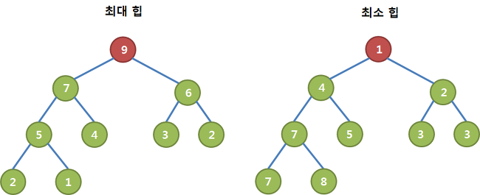
최대 힙 / 최소 힙

Slide 5
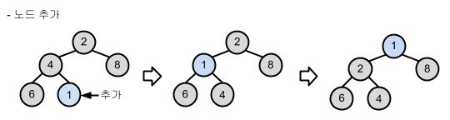
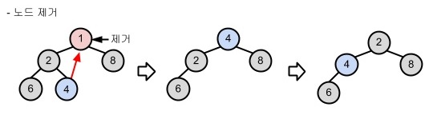
맨 왼쪽 가장 마지막 레벨에 추가
노드들이 제자리를 찾아가도록 함
추가와 유사
마지막 노드를 루트노드에 삽입
노드들이 제자리를 찾아가도록 함

Slide 6
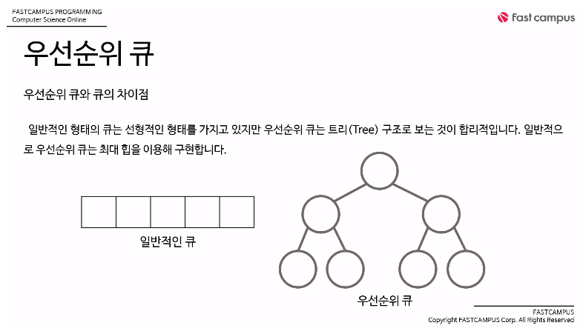
우선순위 큐
일반적인 큐 : FIFO 자료구조
우선순위 큐
먼저 들어온 데이터부터 나감
우선순위 높은 데이터부터 나감

Slide 7
우선순위 큐
삽입과정 :
우선순위에 맞게 위치에 삽입 (Enqueue)
제거과정 :
가장 우선 순위가 높은 맨 앞에 노드를 빼면서 삭제(Dequeue)

Slide 8
DFS 와 BFS

Slide 9
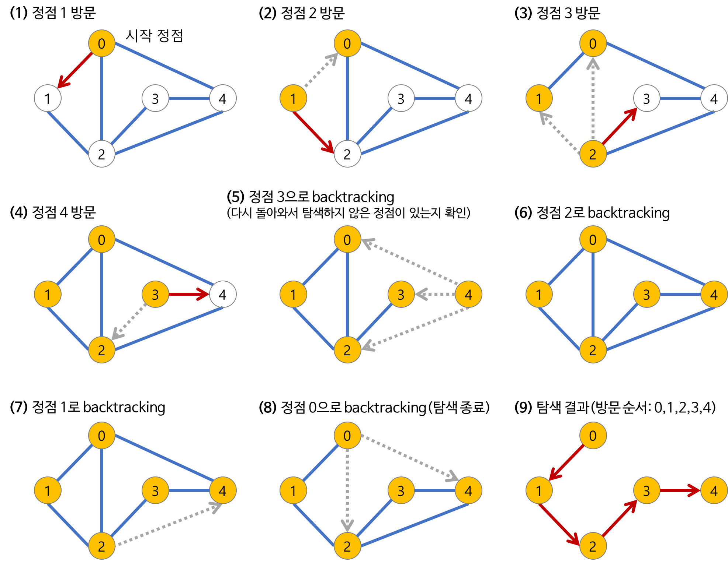
DFS(깊이 우선 탐색)

Slide 10
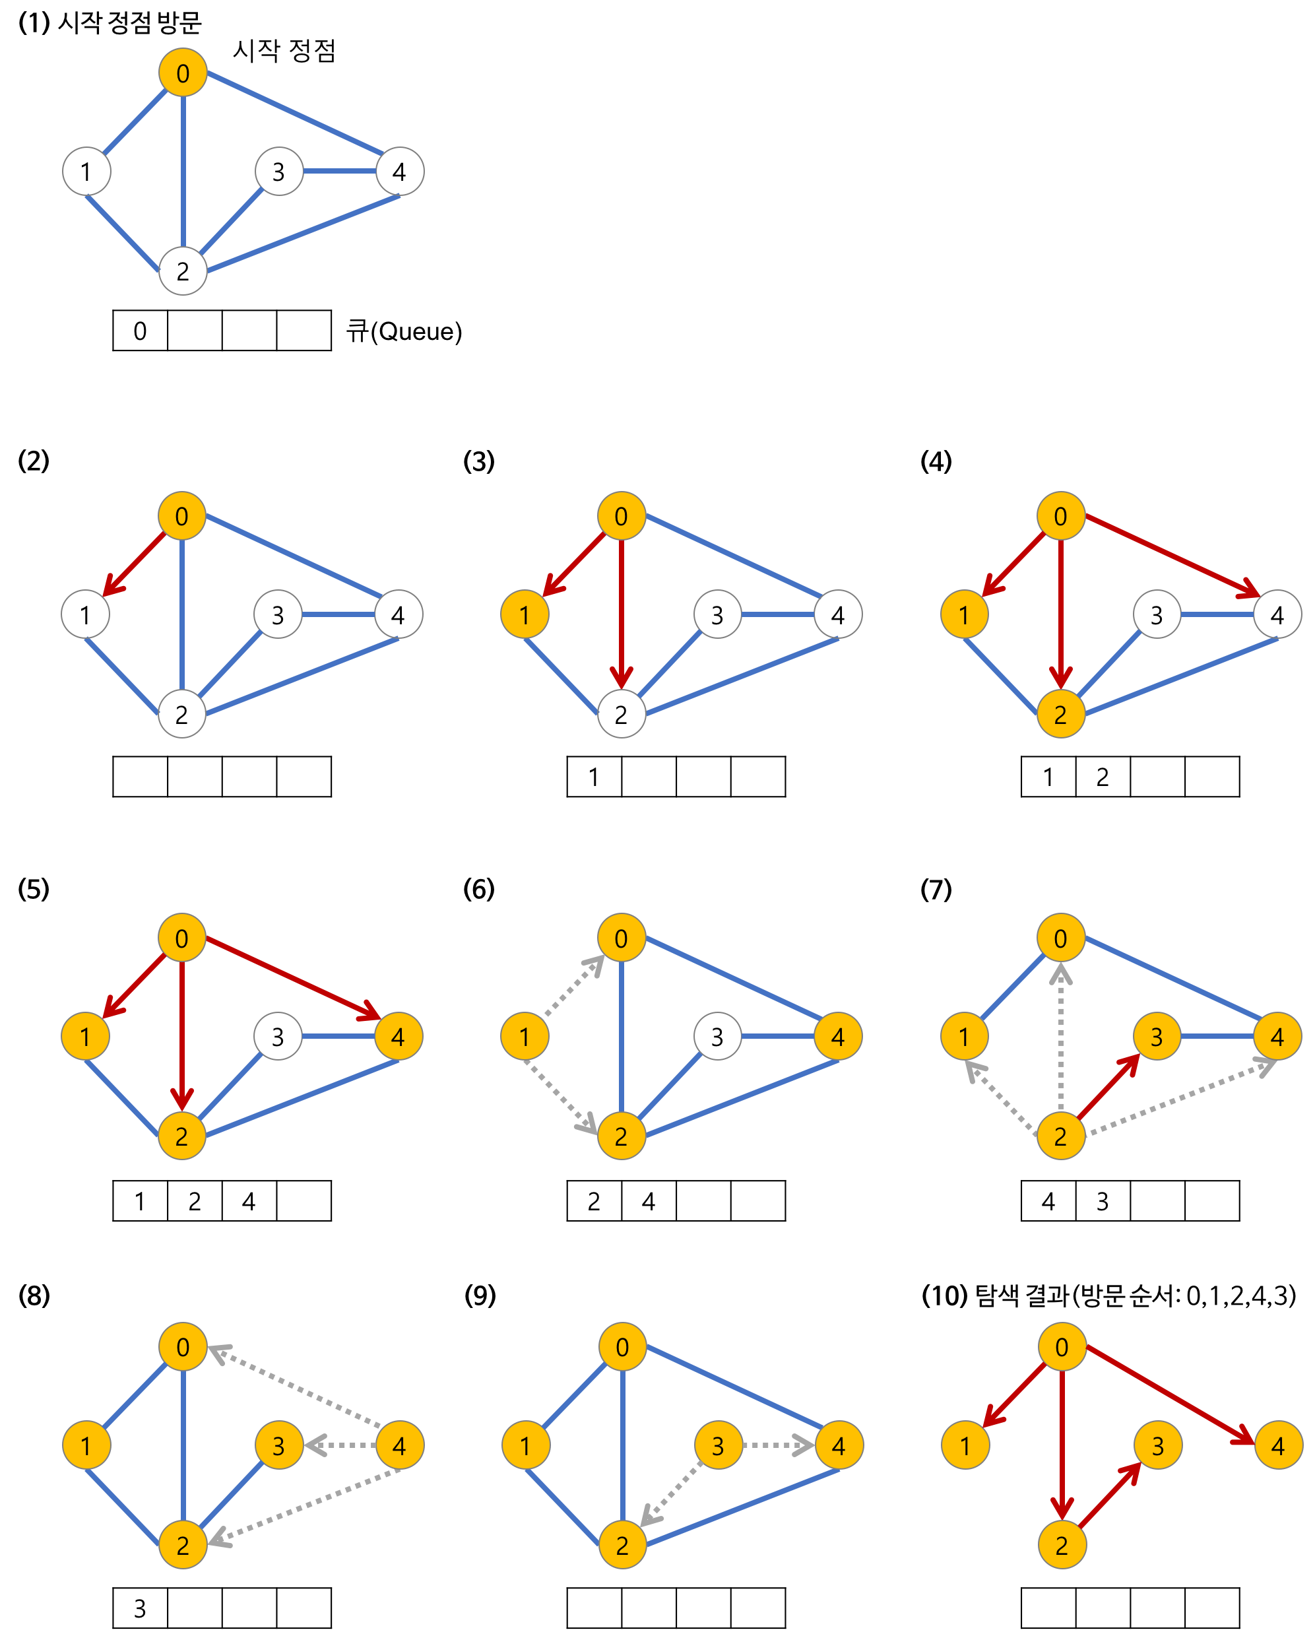
BFS (너비 우선 탐색)

Slide 11
참고 사이트
BFS
https://gmlwjd9405.github.io/2018/08/14/algorithm-dfs.html
DFS
https://gmlwjd9405.github.io/2018/08/15/algorithm-bfs.html

